Slide 1

目录(Agenda):
开发团队介绍(Development Team Overview)
项目介绍(Project Overview)
项目应用的技术技能(Technical Skills implemented in the project)
遇到的挑战&解决方案(Challenges faced & Solutions)
项目开发中得到的学习成果(Learning Outcome from the Project Development)
问题和回答(Question & Answer)

Slide 2
Semester project on(Sharer社交网站)

Slide 3


DEVELOPMENT (开发团队)
组长
郭兴海
负责：用户注册登录后端，个人页面前后端,好友页面前后端，模糊搜索前后端。
组员
曹阳
负责：用户注册登录页面前端，管理员登录页面前后端，动态首页前后端
组员
孙彦
负责：管理员的修改个人信息页面前后端，查询用户信息页面前后端，封禁解封用户前后端
组员
贾文奇
负责：编辑个人信息页面、
探索页面相关前后端

Slide 4
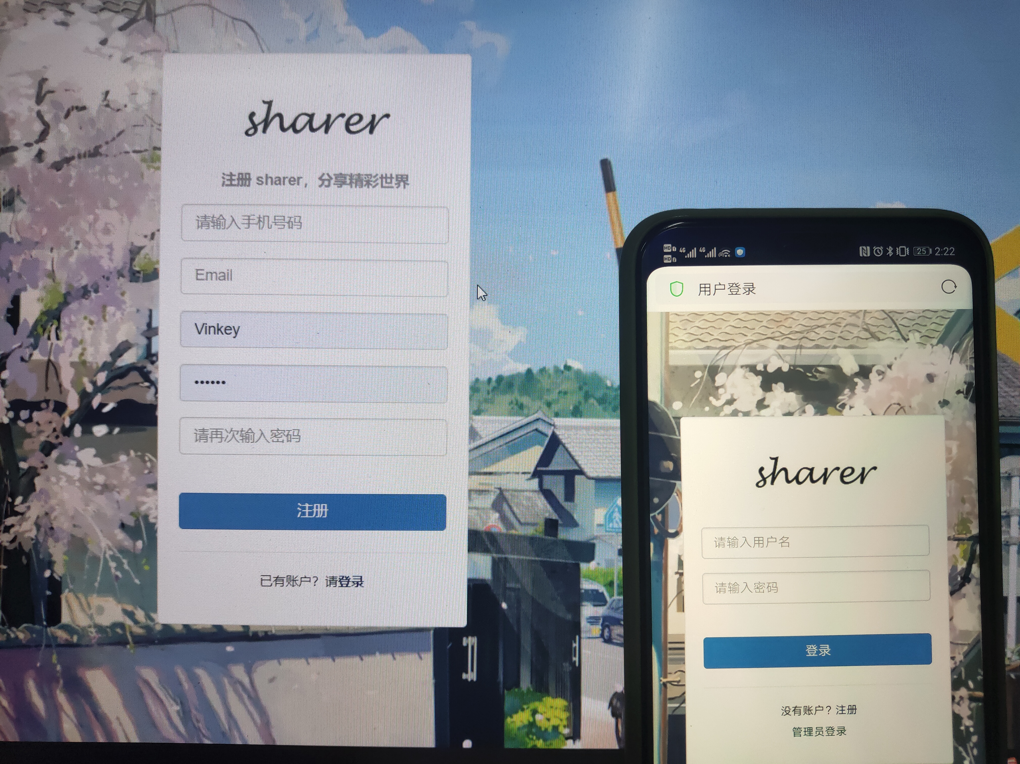
Project Overview(Problem Statement)
项目概述(问题描述)
在此描述你们的项目，大概是关于什么的一个项目，实现什么核心功能
一个响应式的图片分享社交网站，用户可以发表自己的动态，编辑个人信息。可以通过模糊搜索或者探索界面关注其他用户，对其他用户的动态进行点赞、收藏、评论。而管理员可以封禁其他用户，限制用户登录，查看任何用户的主页。只需要一台电脑作为服务器，连接局域网就可以实现多个用户的互动，并且兼容手机端使用。

Slide 5
Technical skills used during the project 项目应用的技术和技能
前端技术： HTML5, CSS, Javascript, jQuery
前段框架： Bootstrap (如有使用js框架请指出（如vue.js等，若无，则不写))
数据库： MySQL（如使用其他，请标注，若无，则不写）
后台技术： JSP & Servlet（如有使用其他请指出，若无，则不写）
其他： 如缓存技术、Web服务等，如有使用，请标注，若无，则不写

Slide 6
Database Design(数据库设计)
序号 | 表名 | 用途
1 | admin | 存储管理员的个人信息
2 | comment | 存储对动态的评论信息
3 | fan | 存储用户粉丝信息
4 | keep | 存储用户收藏动态的信息
5 | likes | 存储用户点赞动态的信息
6 | share | 存储动态信息
7 | thumbs | 存储评论点赞的信息
8 | users | 存储用户信息
9 | adminimages | 储存管理员的头像

Slide 7
Problems Faced during the Development 开发中遇到的问题和解决方案
问题1 用户每次发表动态需要重启服务器
解决方式 通过询问老师、查找资料来配置了虚拟路径
问题2 发表动态时，从前端上传图片给后端不知道怎么实现
解决方式 使用js的formData对象异步上传图片给后端。
问题3 监听滚动条实现滚动条到底加载更多
解决方式 查找资料

Slide 8
Problems Faced during the Development 开发中遇到的问题和解决方案
问题4 执行一些对数据库操作时，可能产生脏数据并且会加重服务器的负担
解决方式 用ajax的页面加载操作来防止脏数据的产生。
问题5 修改头像的模态框在未选中头像时点击确认也能修改
解决方式 通过获取隐藏的input的value判断防止 空头像产生
问题6 管理员修改完密码以后应强制下线
解决方式 通过设置模态框使其只能重新登录

Slide 9
Problems Faced during the Development 开发中遇到的问题和解决方案
问题7 封禁及解封用户要保持JSP页面封号和解封与其状态值一致并和数据库统一
解决方式 用javascript代码逻辑判断
问题8 探索页面随机动态 当存在动态id值>动态总数时，陷入死循环使服务器崩溃
解决方式：方法由获取动态总数改为获取动态id最大值
问题9 获取推荐用户时，当用户数<4时，问题同上
解决方式同上

Slide 10
Problems Faced during the Development 开发中遇到的问题和解决方案
问题10：探索页面点赞，点赞后所有动态点赞状态变为已点赞，因为所有点赞class相同
解决方式 ：修改js代码，生成点赞信息div时，将this属性传入点赞函数，在点赞函数中修改this的属性。
问题11
解决方式：
问题12
解决方式

Slide 11
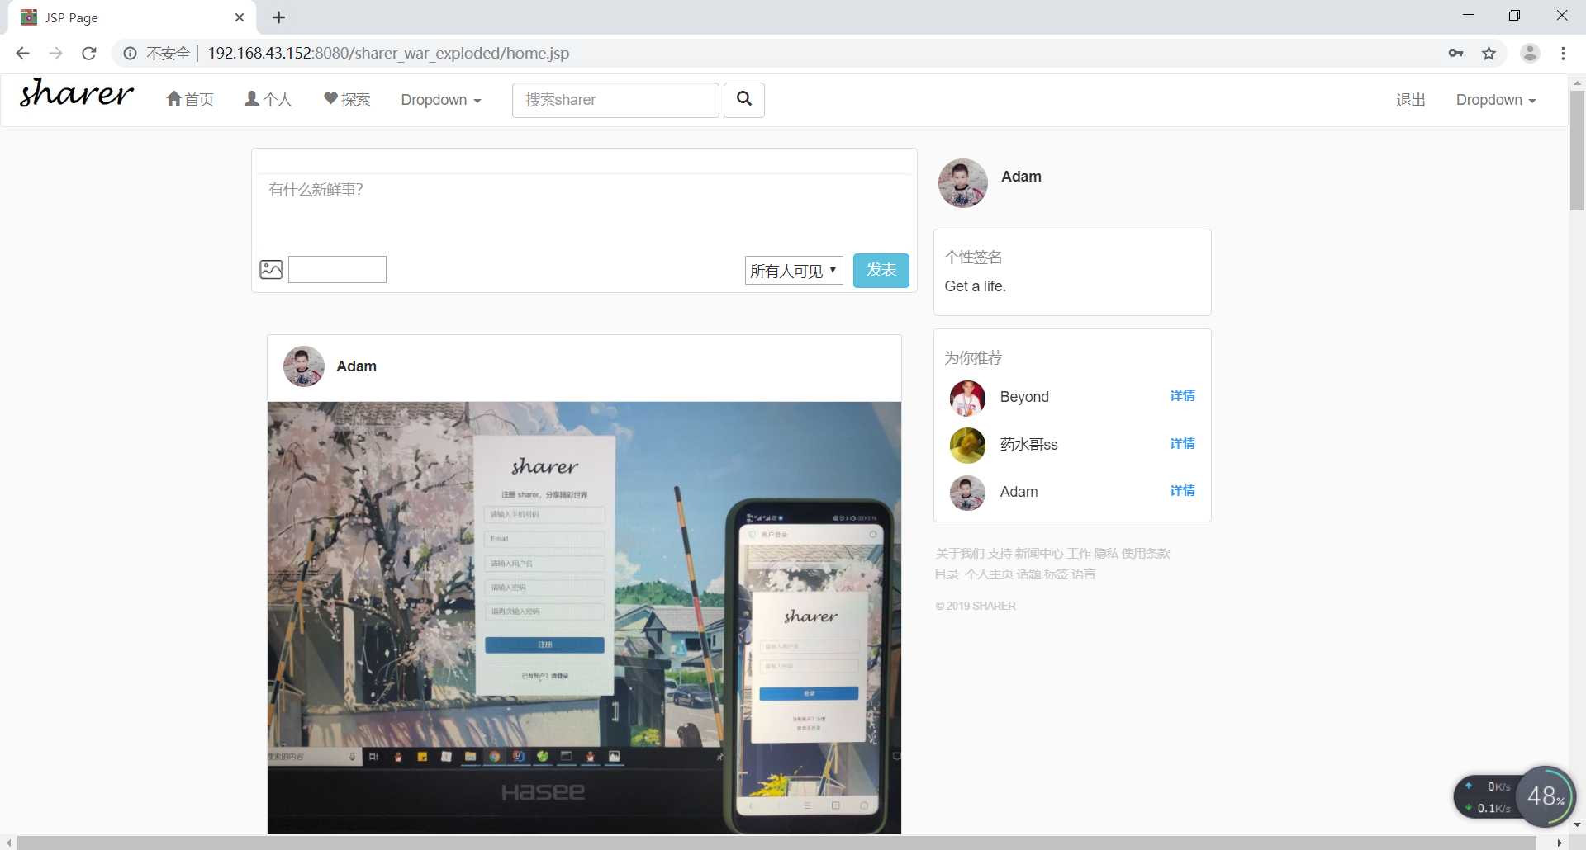
Main Functions(主要功能)
动态首页
1.滚动条到底加载更多。
2.只获取自己和自己
关注的人的动态的实现
方法。

Slide 12
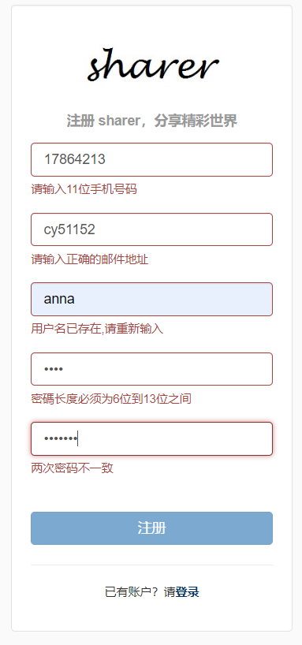
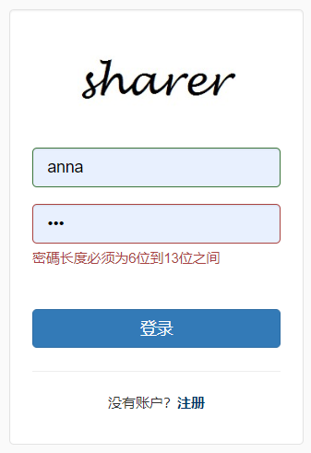
Main Functions(主要功能)
用户登录注册页面

Slide 13
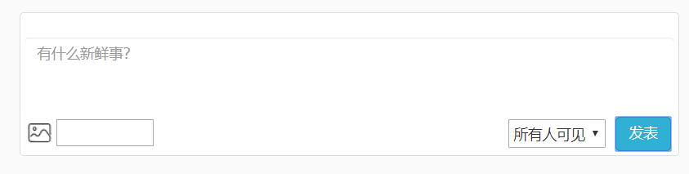
Main Functions(主要功能)
动态发表

Slide 14
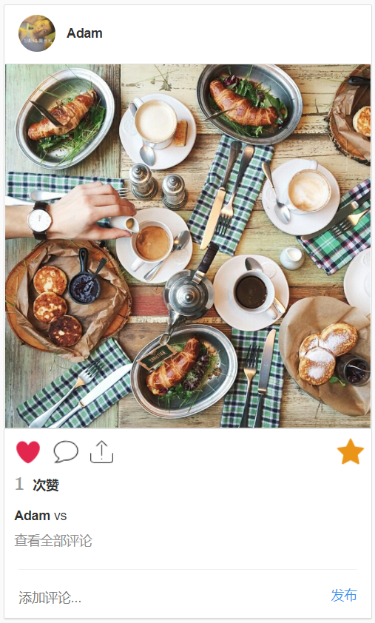
Main Functions(主要功能)
动态的收藏、点赞、评论

Slide 15
Main Functions(主要功能)
监听滚动条实现页面

Slide 16
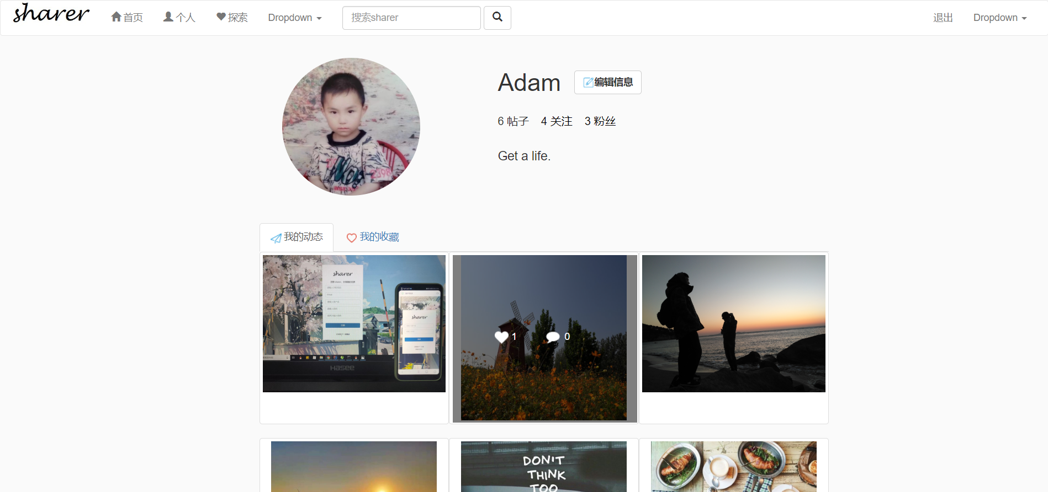
Main Functions(主要功能)
个人页面功能
查看关注数和关注列表
查看评论数和评论列表
查看粉丝数和粉丝列表
在关注列表和粉丝列表实现取关和关注功能
修改头像
查看所发动态数
查看所发动态
删除自己动态
查看动态评论
点赞动态
收藏动态
评论动态

Slide 17
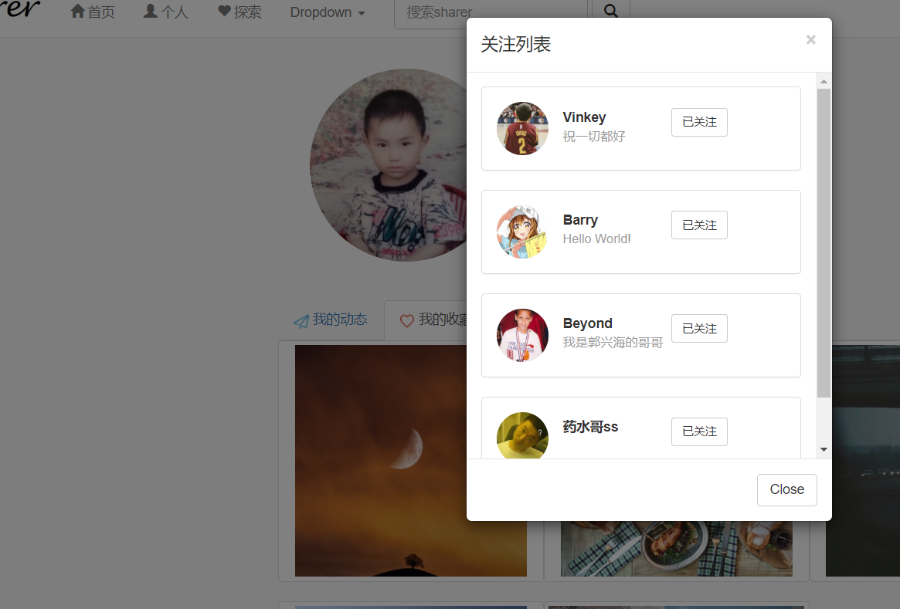
Main Functions(主要功能)
关注列表
通过ajax动态刷新,粉丝列表同理

Slide 18
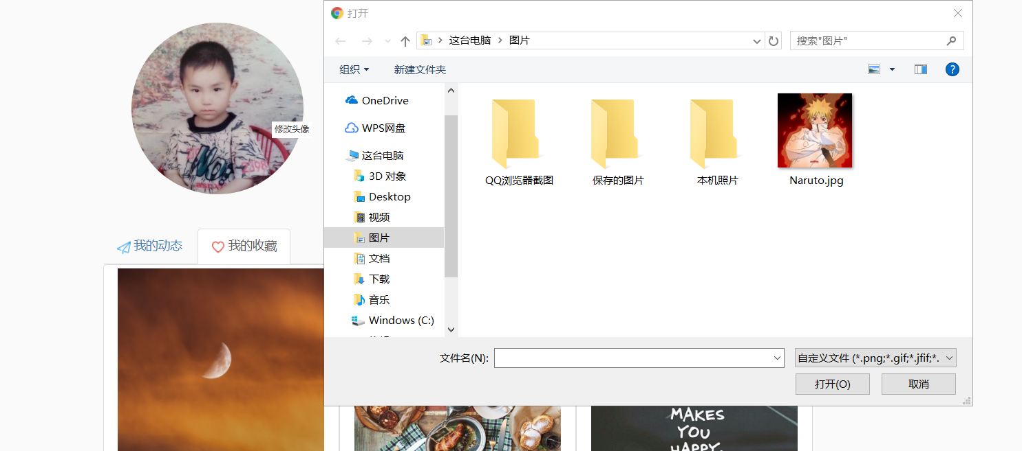
Main Functions(主要功能)
修改头像

Slide 19
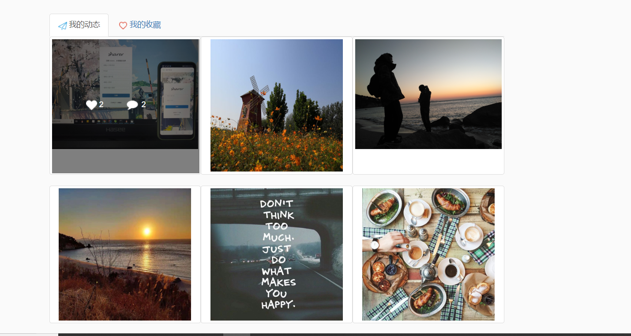
Main Functions(主要功能)
查看动态列表
通过监听滚动条动态刷新动态列表
查看收藏列表同理

Slide 20
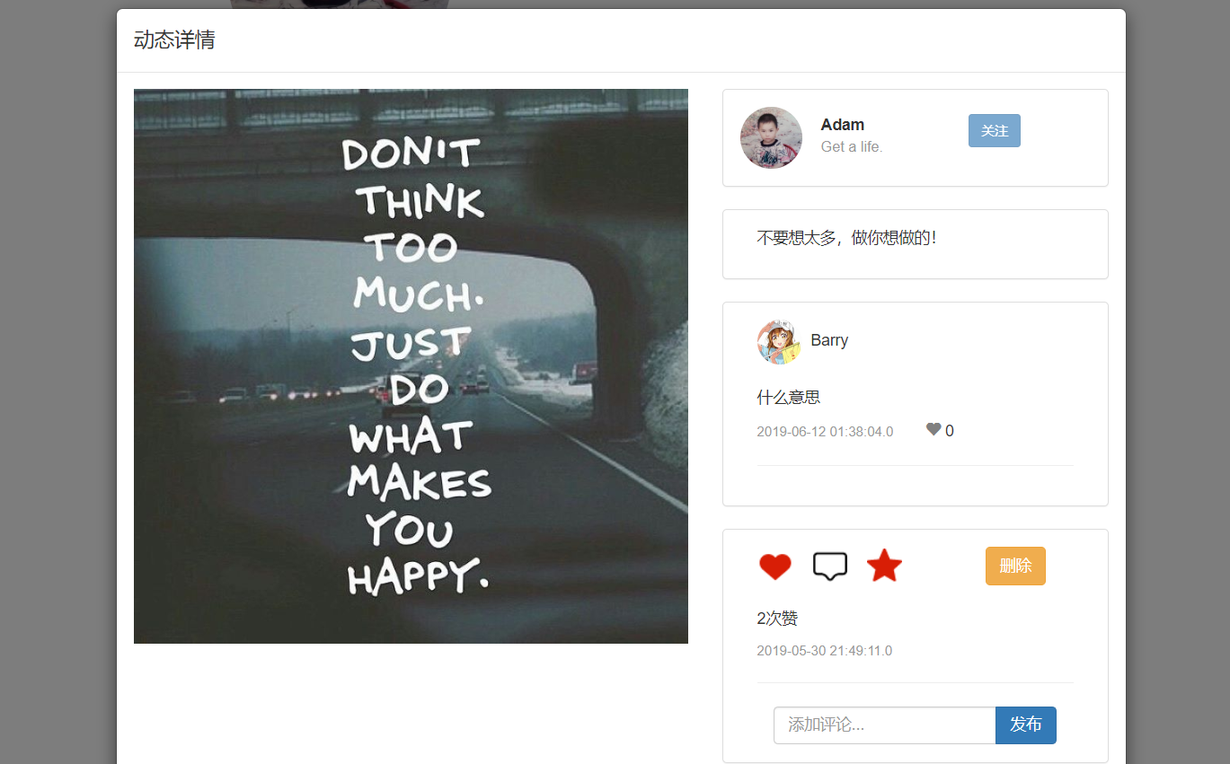
Main Functions(主要功能)
动态详情页面
作者基本信息
查看动态评论
实现评论点赞
添加评论
删除自己的动态

Slide 21
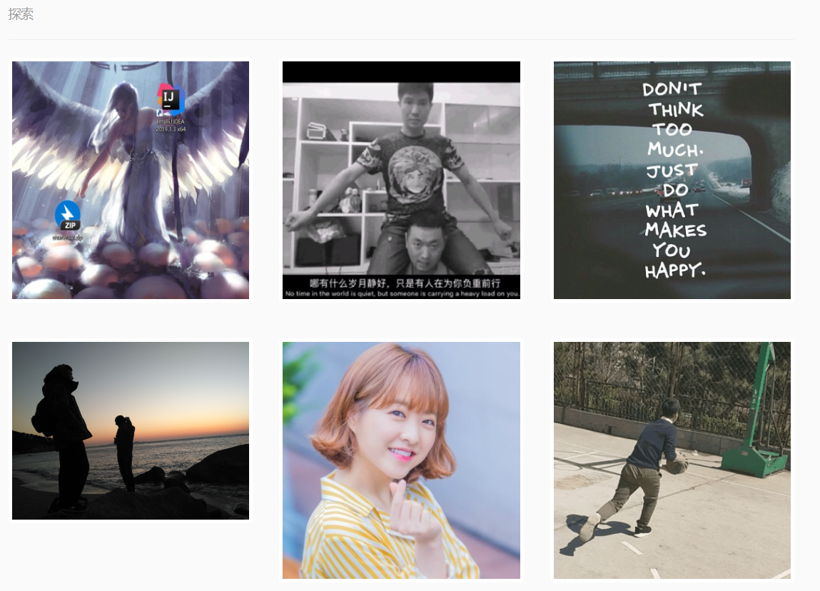
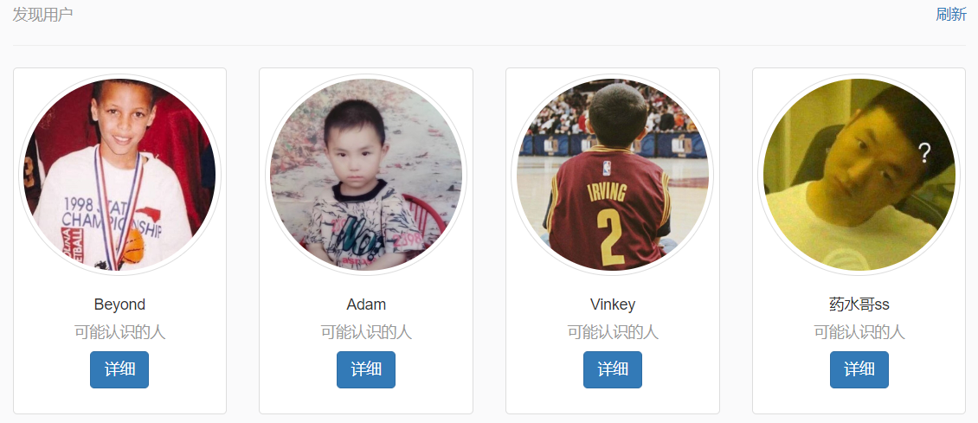
Main Functions(主要功能)
探索页面：1.推荐用户模块从用户表中随机抽取四个用户进行推荐，并且提供“刷新按钮”，实现刷新功能。2.探索模块随机从动态表中抽取6个动态进行动态图片展示，点击后实现模态框效果显示动态的详情（用户、内容、图片、发表时间等），并且提供点赞按钮，实现点赞操作。

Slide 22
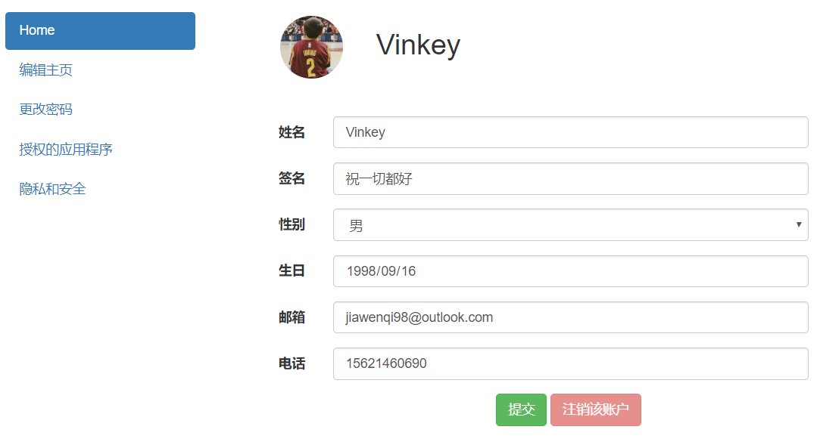
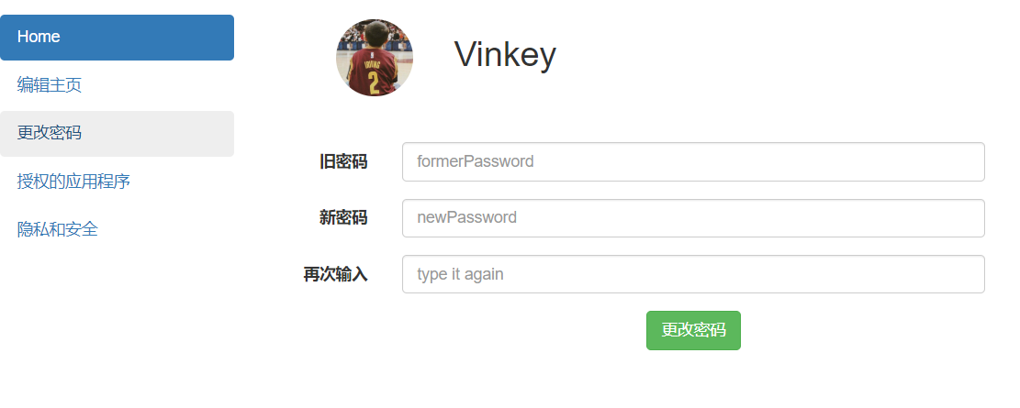
Main Functions(主要功能)
修改个人信息页面：1.页面可通过js切换两个表单显示（修改个人信息、修改密码），实现前端表单验证和后端密码验证结合。通过表单修改数据库的个人信息。

Slide 23
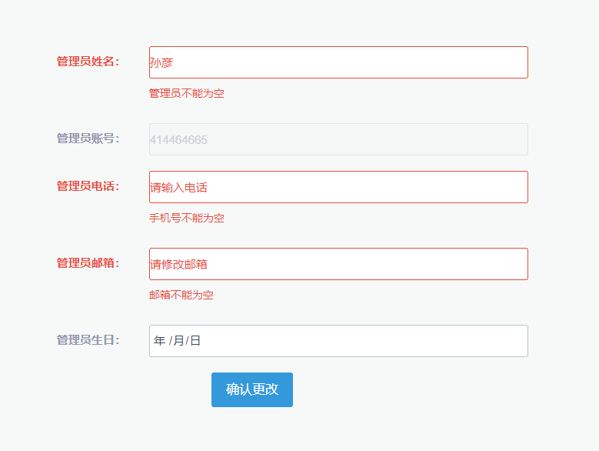
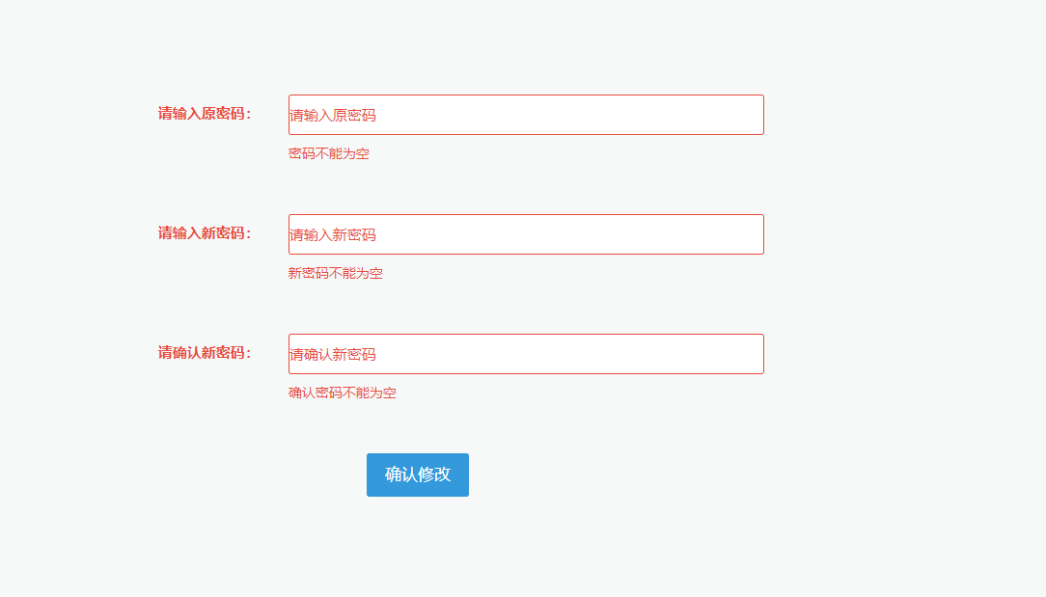
Main Functions(主要功能)
修改信息页面

Slide 24
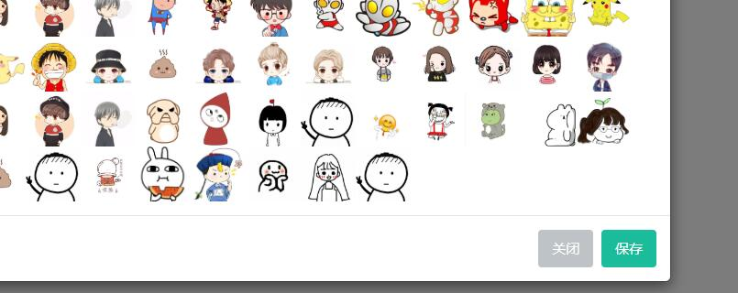
Main Functions(主要功能)
修改头像

Slide 25
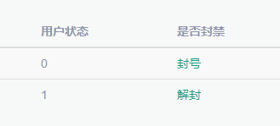
Main Functions(主要功能)
封号与解封界面
封号后用户会被强制下线

Slide 26
Learning achieved during Project Development 学习成果
觉得项目对自己的收获在哪里
初步学会了使用boostrap进行前端开发，使用js、jQuery实现前端功能（div切换、表单验证等）。使用dao进行数据库的操作，service逻辑操作，servelt进行后端操作等。团队合作，不懂就问，取长补短，其乐融融。
对web开发有了更深入的了解，懂得了团队合作的重要性，明白只要肯折腾、肯探索就可以克服很多困难。

Slide 27
Future Vision / Idea on the Project 项目待改善之处/提议
1.一些数据的增加和修改没有考虑线程问题。
2.没有对一个账号重复登录的判定。
3.没有实现动态修改功能。
4.没有实现评论删除功能
5.没有实现私信功能

Slide 28




Slide 29


